Slide 1
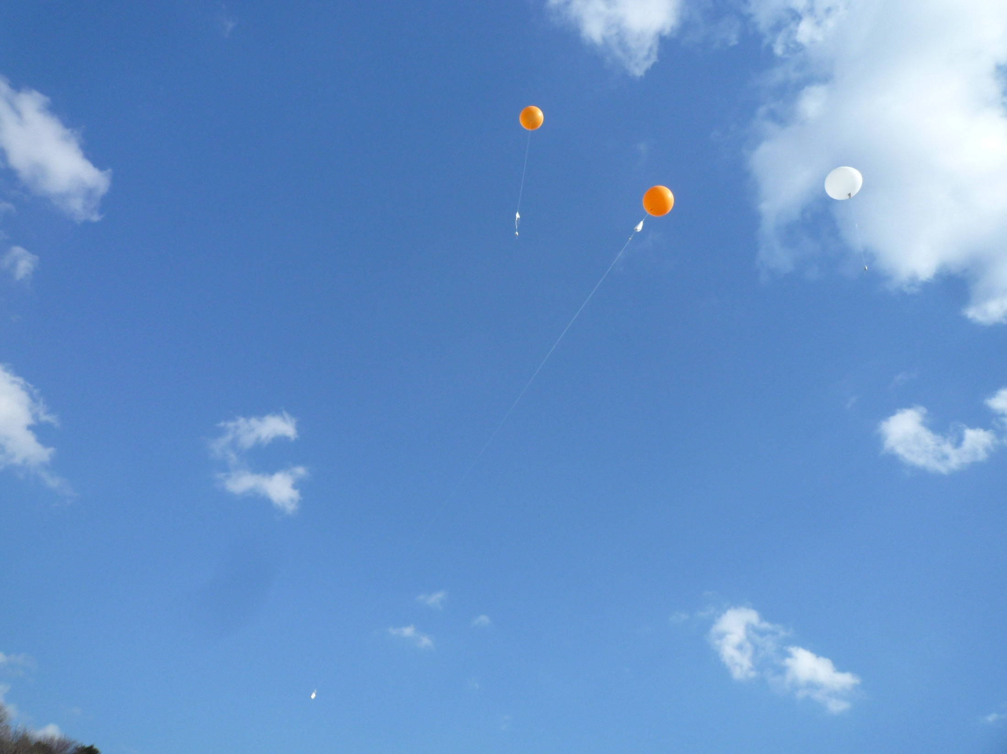
Simultaneous multiple radiosonde observation on
localized extremely strong wind in Mie prefecture
Climate and Ecosystems Dynamics Division
509M233
Komatsu Kensuke
Supervisor : Prof. Tachibana Yoshihiro
Master’s thesis examination
16 Feb. 2011

Slide 2
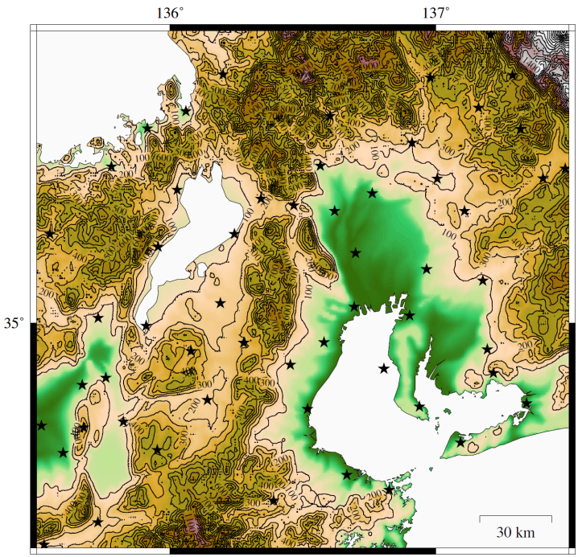
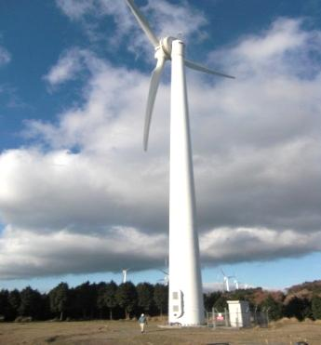
導入_背景・目的
・三重県は冬季に鈴鹿山系からの強い西~北西風である
「鈴鹿おろし」が吹くことが知られている．
Owada, M. and K. Harada (1978), Owada, M. (1994)
鈴鹿おろしの発生頻度・継続時間
気圧パターンの分類(6分類)
偏形樹から風道＋強風域の推定
大きな研究目的
直接観測をすることで，その鉛直構造及び
発生条件を明らかにする！！
鈴鹿山脈
青山高原
ウィンドファーム
Owada, M. and T. Torii (2008)
近年の発生頻度・強度に着目
=>頻度は減少，強度は強くなる
空港運行に多大な影響を与える可能性を指摘．
発表内容
新観測手法を用いた高密度大気観測
先行研究は地表面のみのデータor統計的手法のみ
三重県中部の風の実態は明らかになっていない！！

Slide 3
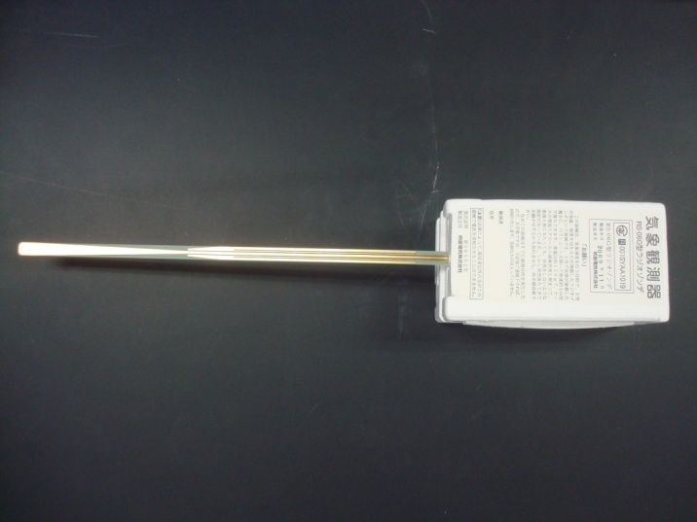
導入_背景・目的
新観測手法 「狭域多点同時ラジオゾンデ観測」
1.狭い領域で複数の同時高層気象観測を行うことで鉛直水平方向に
密なデータの取得が可能．
2.ラジオゾンデの上がり具合を変えて，鉛直観測ラインを調節
(Shutts, G.(1992), Shutts, G. and S. D. Mobbs (1994))
3.ラジオゾンデにより風以外の気象要素（気温，気圧，湿度）も観測
Radiosonde : RS-06G
ラジオゾンデに関して
・RS-06G（明星電気）
・観測項目：気温，湿度，風速，気圧
風向，高度，緯度，経度
・GPSを搭載
正確な観測位置がわかる！

Slide 4
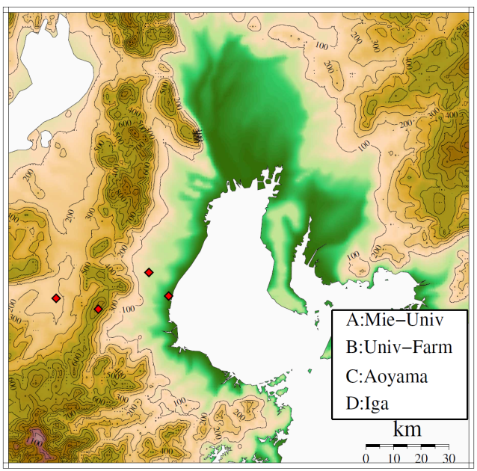
観測,解析手法_観測場所＋観測期間，回数
山の風上から風下にかけての4地点にて観測を実施
(地点D～A＝直線距離約35㎞)
1回目
2010年2月18日～19日
18日12時から19日15時 8回
鈴鹿山脈
2回目
2010年3月16日～17日
17日00時と17日03時 2回
鈴鹿峠
B
布引山地
D
A
C
3回目 （最も強い風を観測）
2010年3月21日～22日
21日06時から22日00時 7回
観測場所の配置図
合計119個のゾンデを使用！

Slide 5
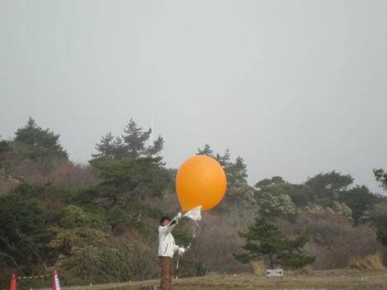
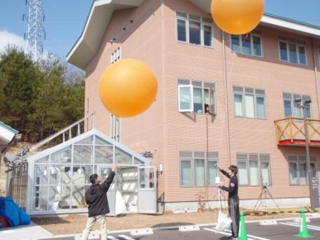
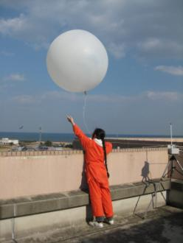
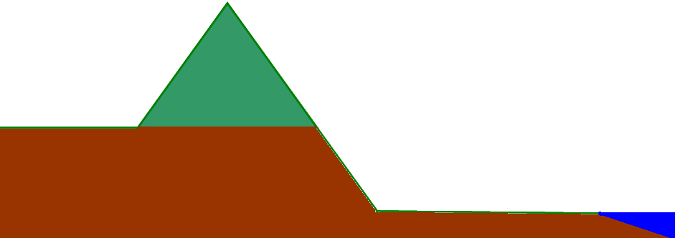
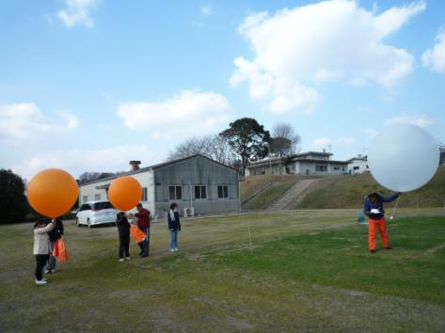
観測,解析手法_狭域多点同時ラジオゾンデ観測
6つのラジオゾンデの上昇速度を変えて放球し風上，風下にかけての疑似的な鉛直断面（準断面）を一度の観測で得る
青山高原
Wind
伊賀拠点
大学
三重大学付属農場
Wind
C:青山（1）
D:伊賀(2)
A:大学(1)
B:農場(2)

Slide 6
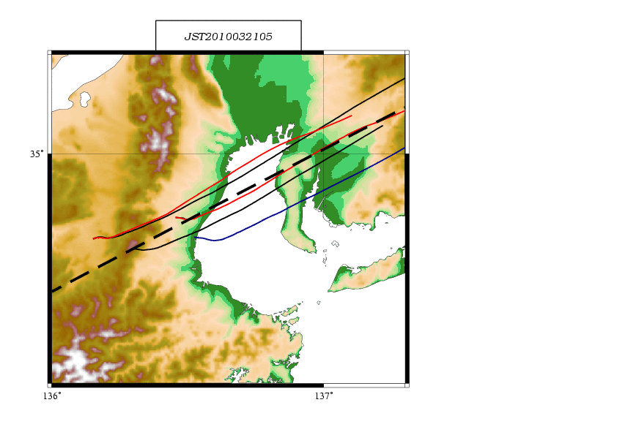
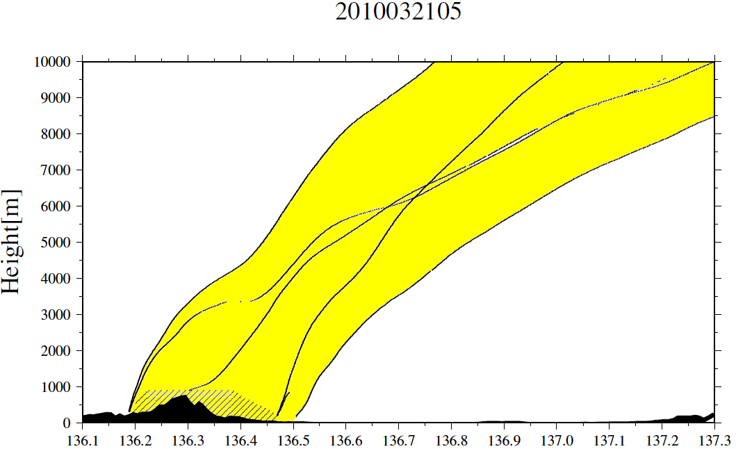
観測,解析手法_準断面解析
各ラジオゾンデはGPS機能を搭載していることから緯度・経度・高度の
情報持っている
＝＞放球したラジオゾンデの流跡線から風の流れに対する断面を取る
ラジオゾンデの水平流跡線と準断面の水平軸
ラジオゾンデの鉛直流跡線
観測値を射影した断面から鉛直構造について解析していく！

Slide 7
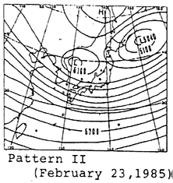
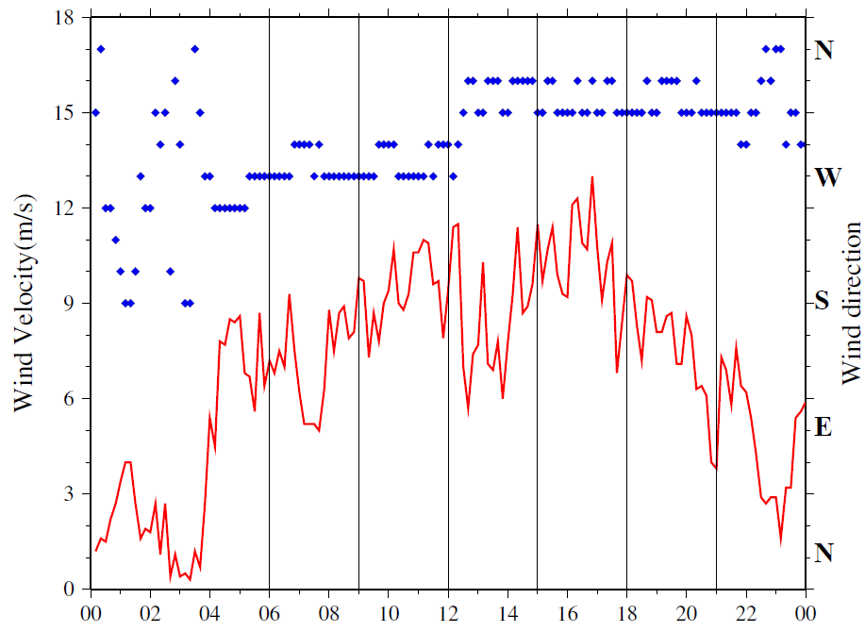
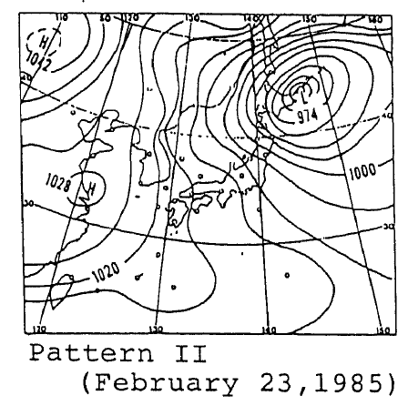
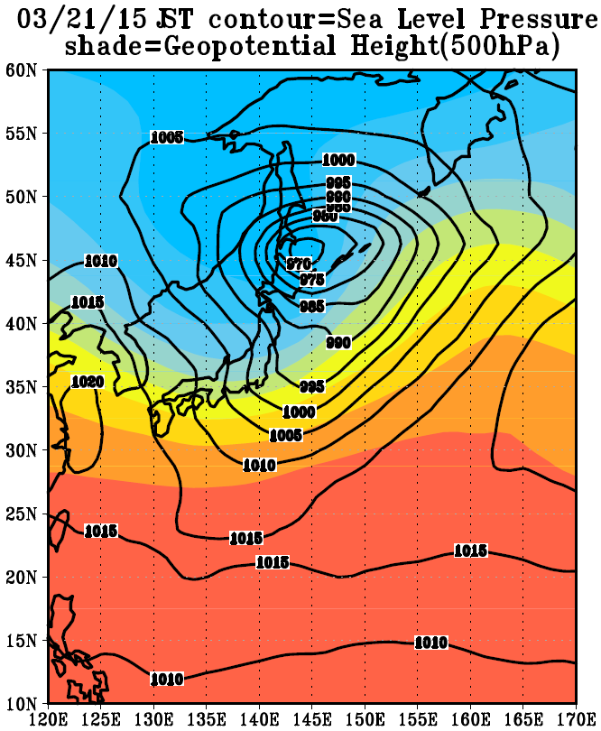

結果_観測時の気圧場と津市での観測された風
18
15
12
Wind Speed (m/s)
9
6
Owada(1994)の気圧パターンⅡ
[左：地上，右：500hPaジオポテンシャル]
3
0
(m)
00
04
08
12
16
20
24
3/21 津気象官署での風速，風向
・前線通過後(04時)から風速が強まる．
・16:50頃に風速ピークを迎える．(13.0m/s)
・異なる2つの風向期間が存在する
西～北西強風 + 気圧パターンの類似 ＝＞鈴鹿おろし発生の可能性がある

Slide 8
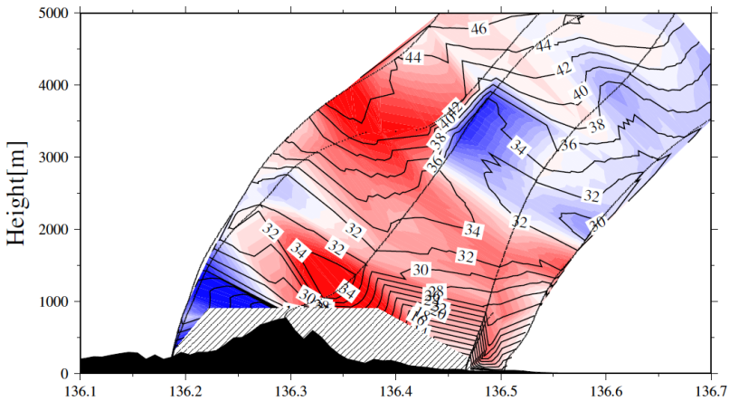
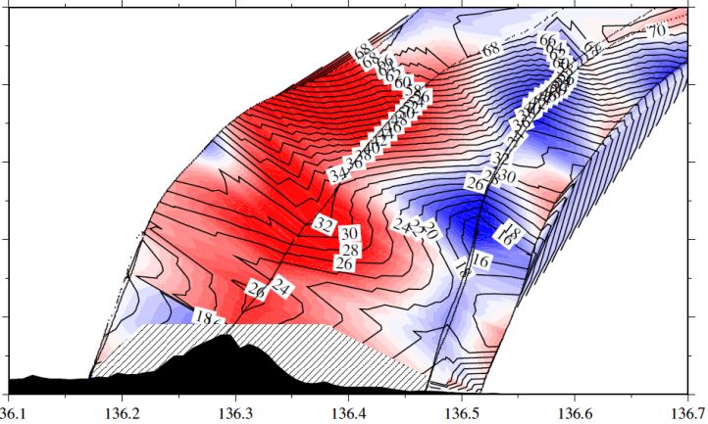
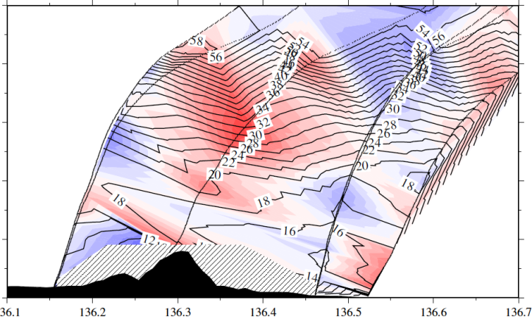
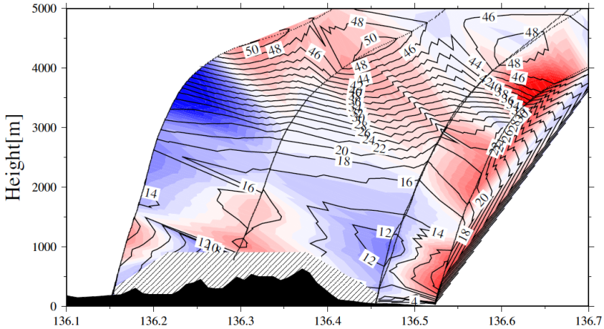
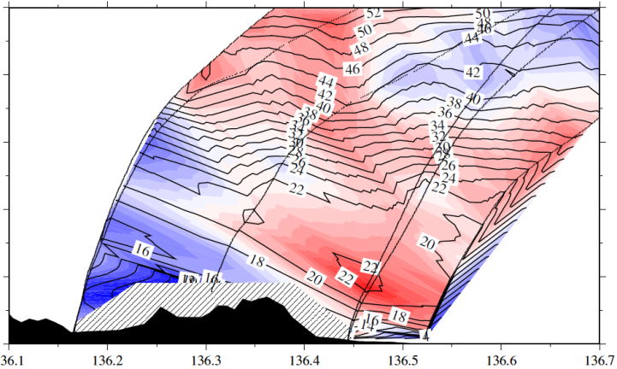
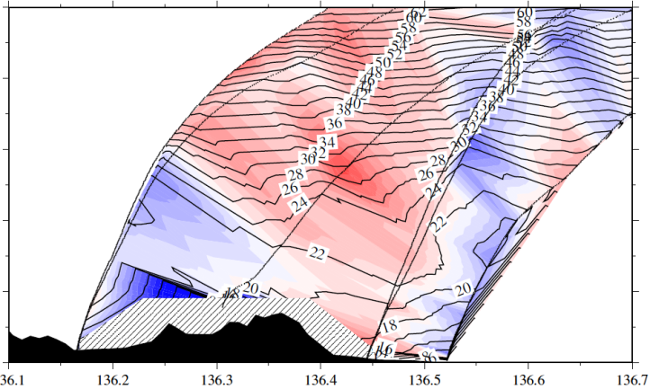
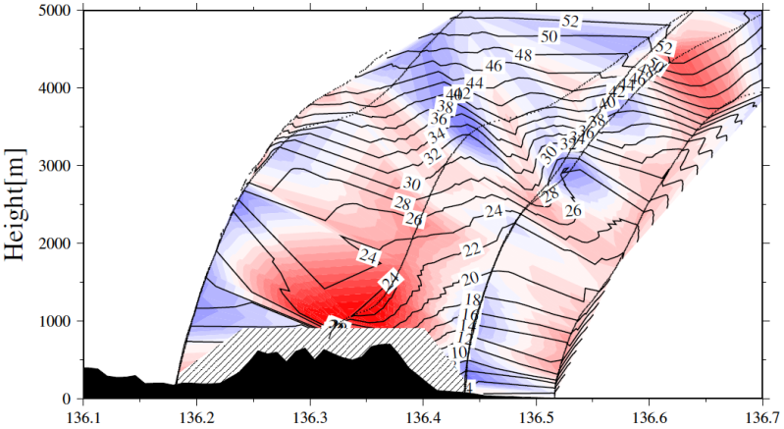
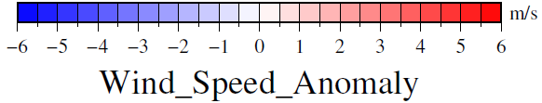
結果_観測から得られた準断面(風速)
06時
09時
12時
15時
18時
21時
24時
・15時，18時ともに風下側で強風を観測している
・06時も山の斜面に沿うような強風域を形成．

Slide 9
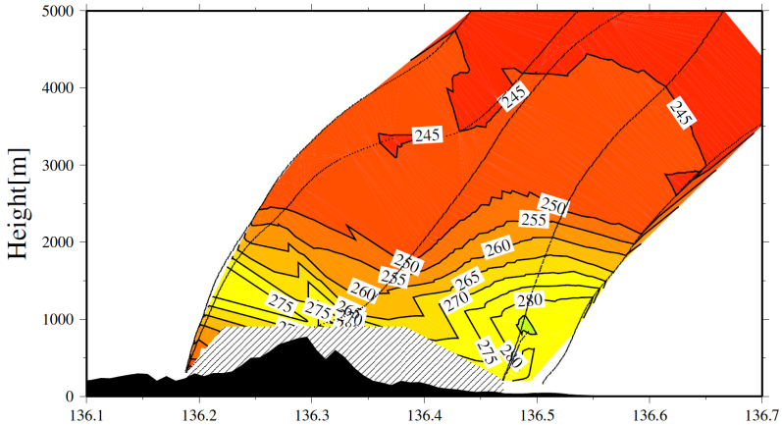
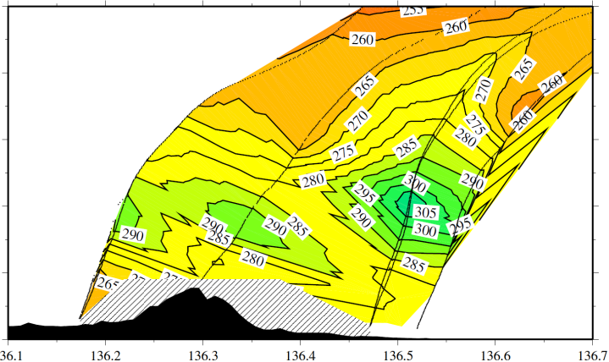
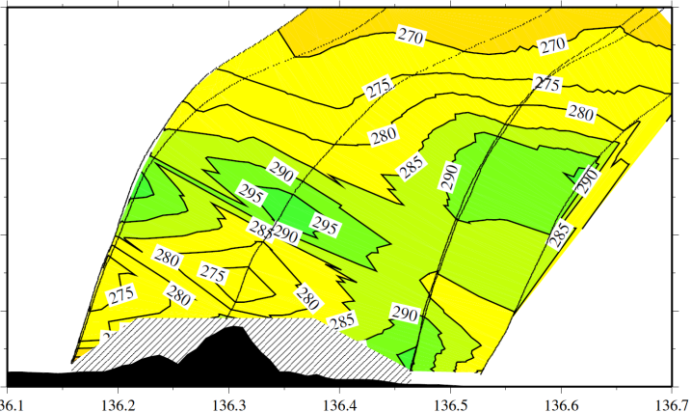
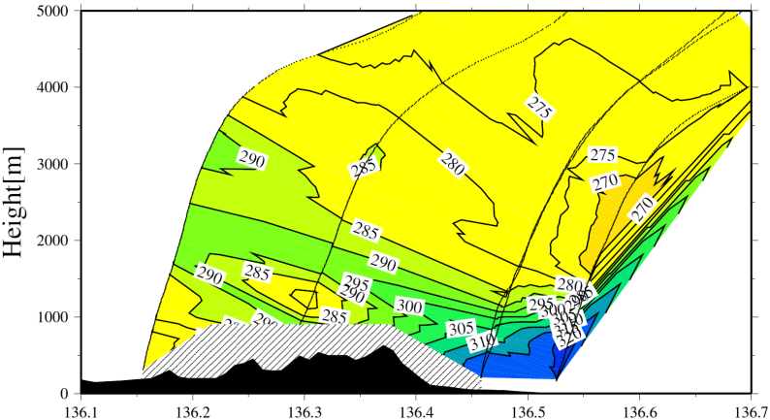
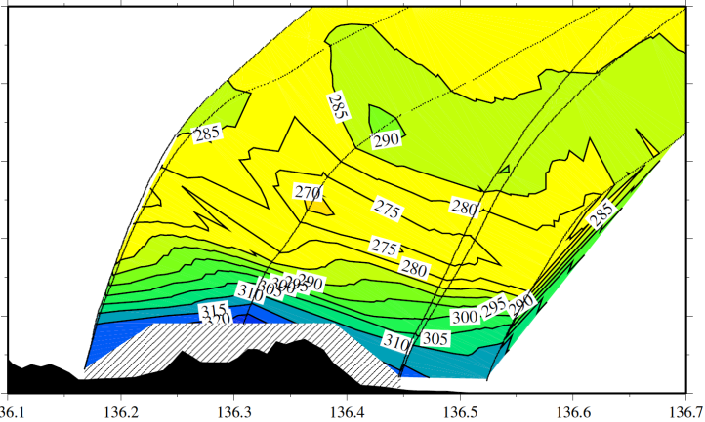
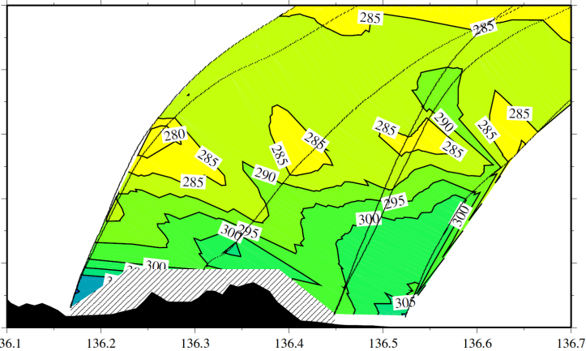
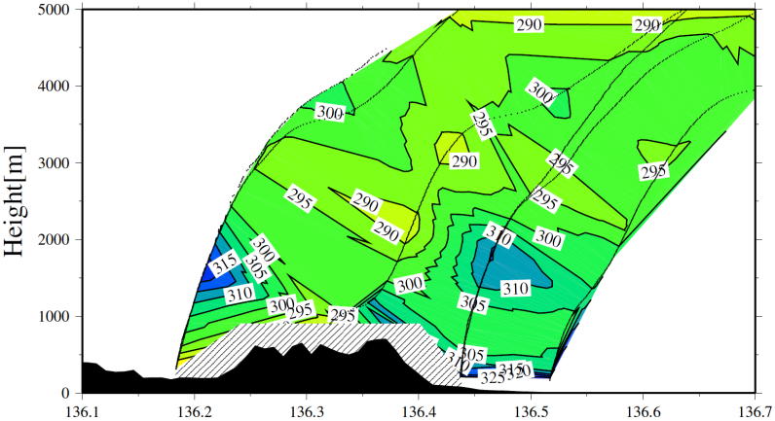
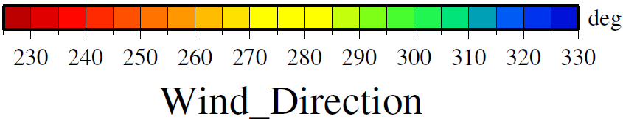
結果_観測から得られた準断面(風向)
06時
09時
12時
15時
18時
21時
24時
・6時のみが上空で南西が卓越．
＝＞下層では西よりの風が吹いている．
・15時は風下側でのみ北西よりの風
＝＞強風域の場所に一致している．

Slide 10
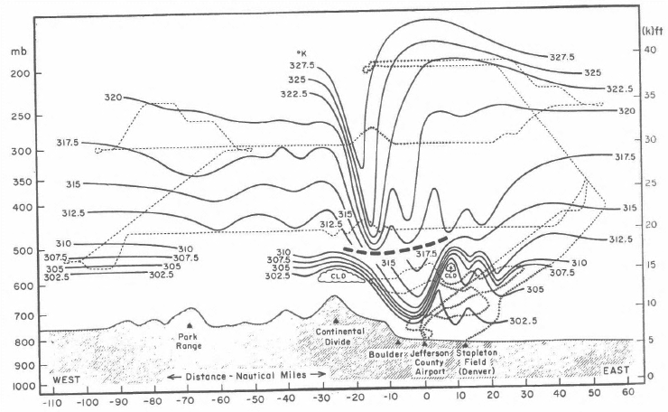
結果_温位・相当温位から見る大気の流れ
：気温（K）
：温位（K）
温位
：地表面気圧（hPa）
（今回は1000hPaとした）
：混合比(ｇｋｇ⁻¹)
：観測された気圧（hPa）
：凝結温度
相当温位
：気体定数（乾燥大気）
=
：定圧比熱=
断熱・偽断熱過程のもとでは保存される＝＞空気は等温位線に沿う
大気が山を越えるときに跳ね水の
ような振る舞いをする現象
ハイドロリックジャンプ
・等温位線の谷部で強い風が観測
される
コロラド州ボルダー市におけるおろし風
の航空機観測による温位分布 (Lilly and Zipser 1972)

Slide 11
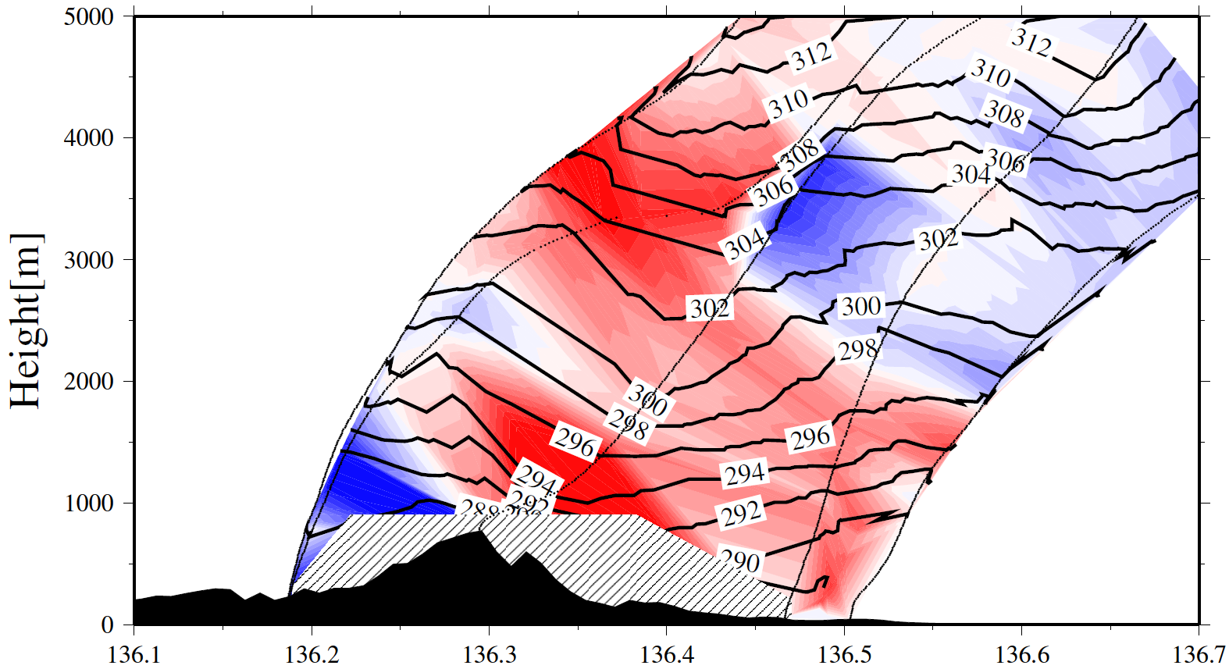
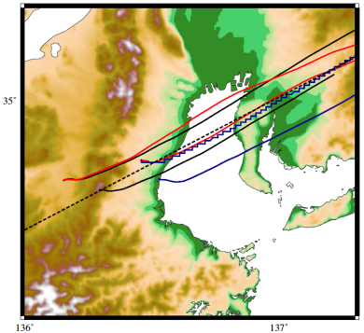
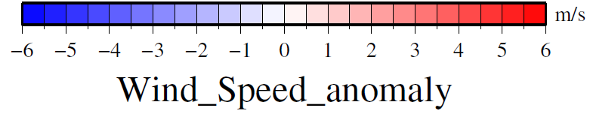
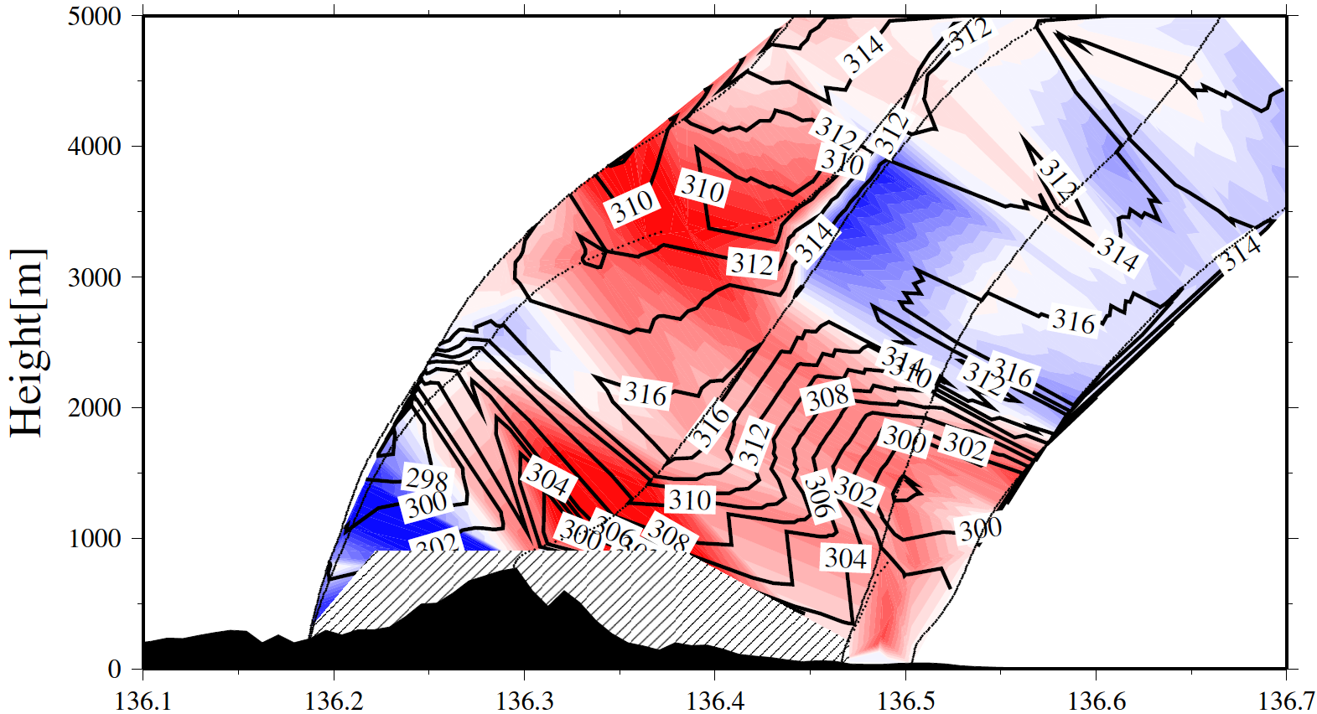
結果_温位・相当温位から見る大気の流れ(06時観測)
温位[K]
相当温位[K]
波状の分布が見られた
強風域が谷部に一致
ハイドロリックジャンプか？

Slide 12
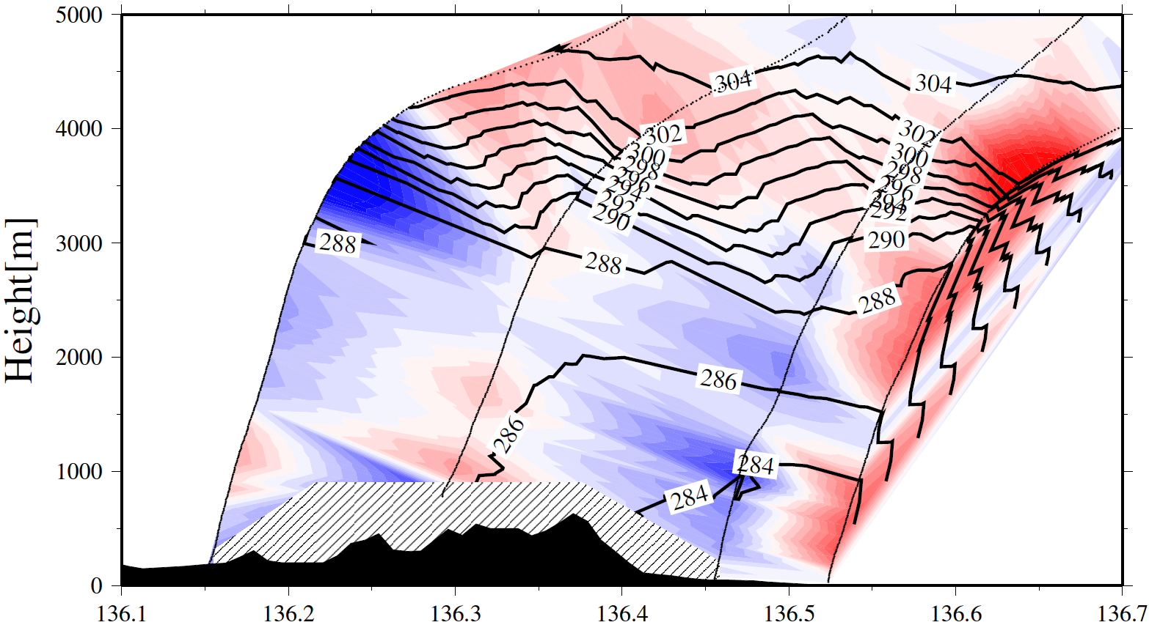
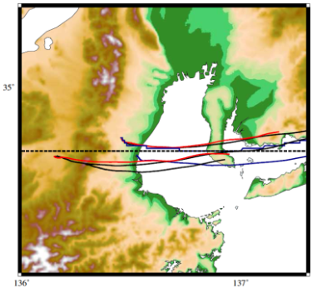
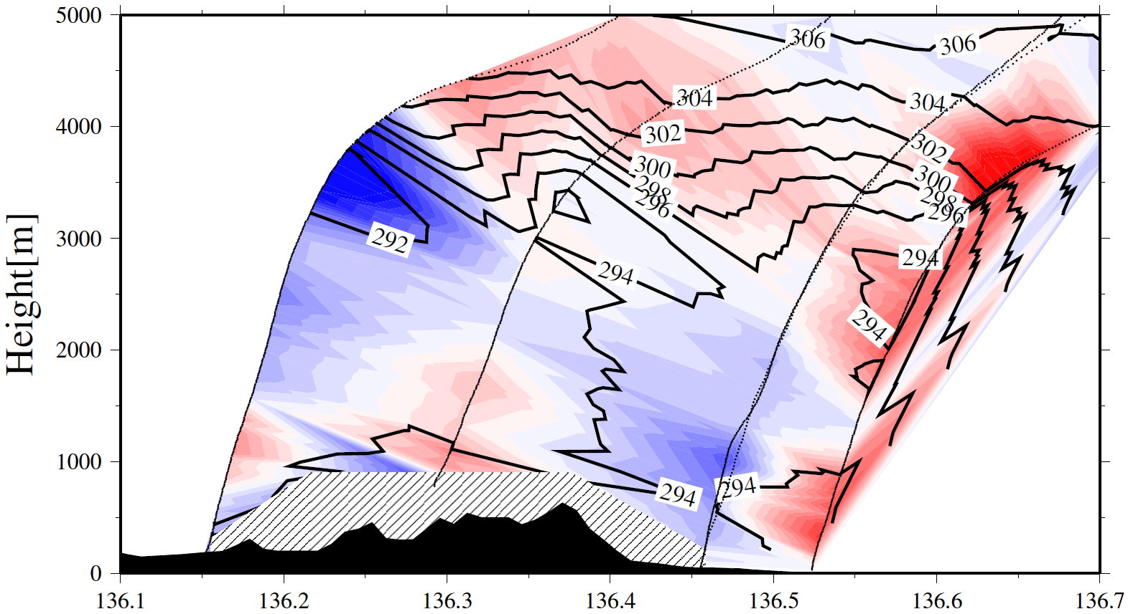
結果_温位・相当温位から見る大気の流れ(15時観測)
温位[K]
相当温位[K]
下層は混合層を形成
波状の分布はみられず
強風域に低温位の存在

Slide 13
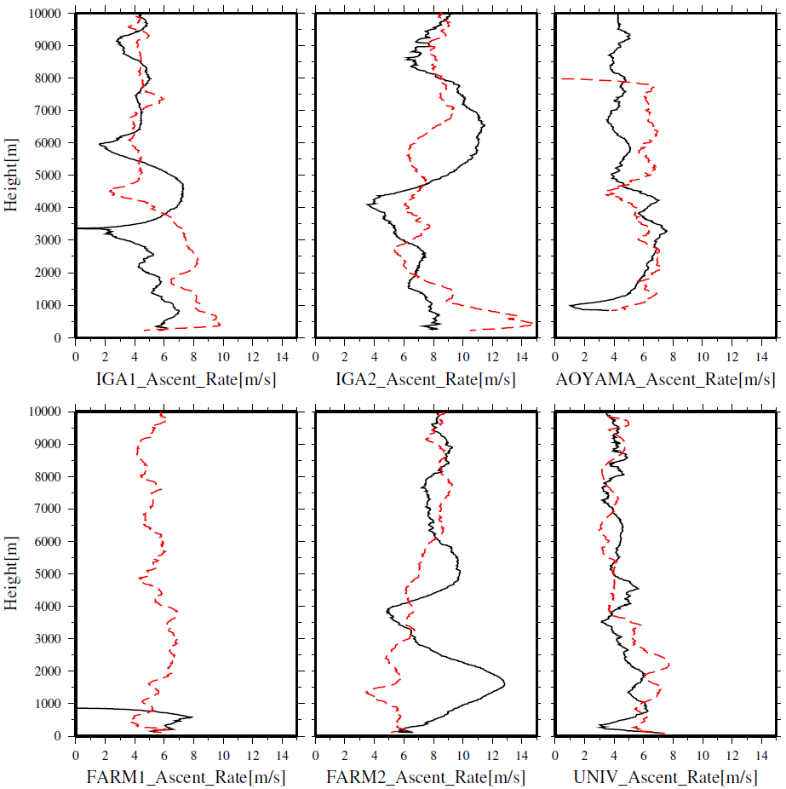
結果_鉛直流分布の推定
バルーンの上昇速度は鉛直流の存在を示す指標となる (Corby,1956 Reid,1972)
風上
風上
山頂
06時観測
15時観測
・06時観測の方が激しい
変動を見せる
・大気が波波していた
可能性が高い
風下
風下
風下
・各バルーンでの上昇
速度の偏差と温位線
を比較する

Slide 14
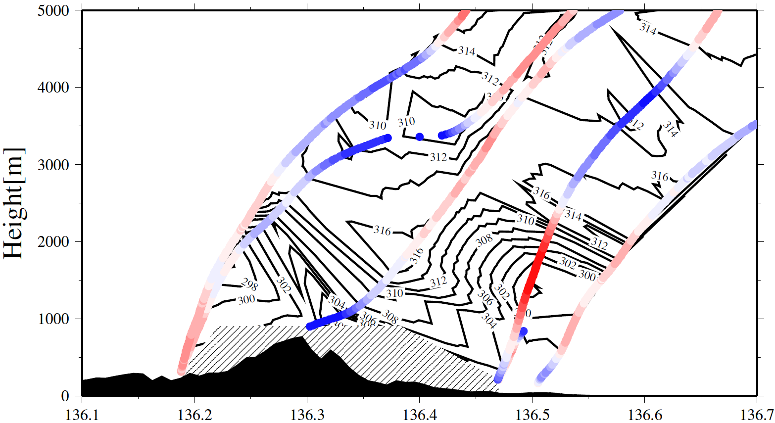
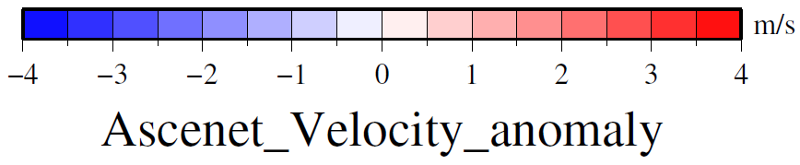
結果_大気の流れの検証：鉛直流分布と相当温位分布
06時
下層での等相当温位線と推定した鉛直流分布とが良い対応を示す

Slide 15
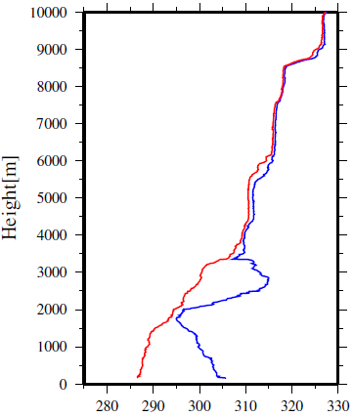


ハイドロリックジャンプの検証：風上フルード数に関して
06時
温位[K]
相当温位[K]
境界高度
線：相当温位
水平風速偏差
伊賀での温位・相当温位プロファイル
フルード数：重力波の位相速度と流速の比
＊境界高度を境とする2層流体を仮定
: 内部重力波の位相速度で無次元化した流速
:境界高度下の平均温位or平均相当温位(K)
:境界高度上の平均温位or平均相当温位(K)
:境界高度(m)
:境界高度における風速(m/s)

Slide 16
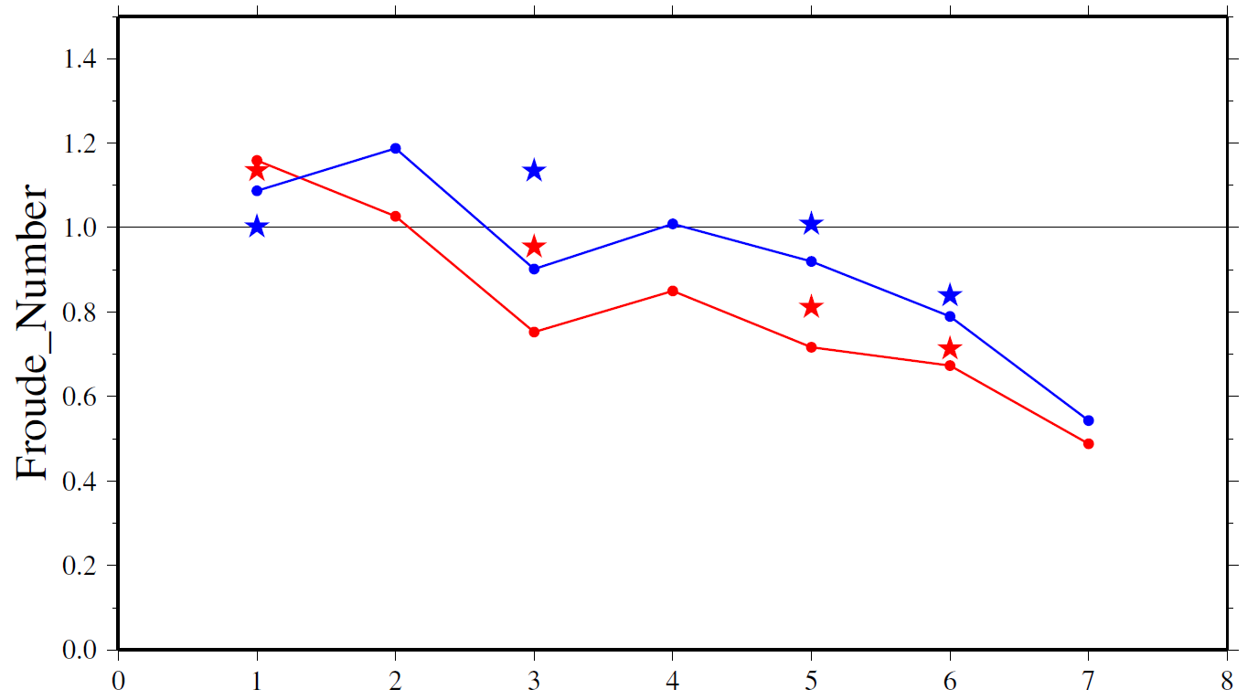
ハイドロリックジャンプの検証：観測時の風上フルード数
が1に近いほどハイドロリックジャンプが発生しやすい
相当温位
温位
Iga1
Iga2
減少傾向にある
06 09 12 15 18 21 23
Time
観測前半の方がハイドロリックジャンプが発生しやすい場であった

Slide 17

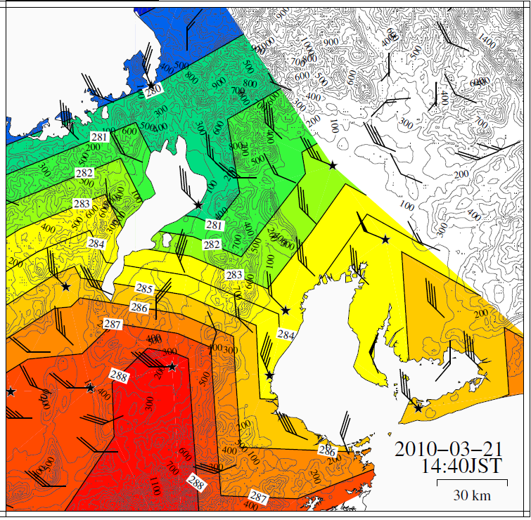

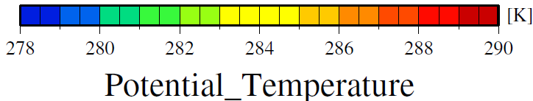
15時観測の強風の考察
15時観測の等温位線と水平風速偏差
鈴鹿峠を抜ける風が低温位を
運んでいるのでは？
アメダスの風分布と推定した温位分布

Slide 18
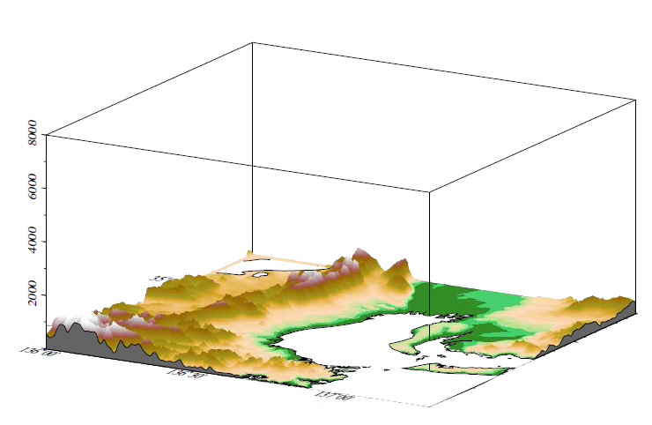
まとめ
・新観測手法を用いて大気の状態を高密度に観測する事に成功した．
＝＞得られた結果は数十Kmスケールの大気の動きを捉えていた．
・準断面解析の結果は鈴鹿おろしの発生機構に以下の2つがある可能
性を示唆した．
1．ハイドロリックジャンプを伴う
ような山越え気流系
2．風下側で北よりの風が吹く
鈴鹿峠による地峡風系
N
N
W
W

Slide 19
引用文献
[1] Owada, M., and K. Harada, 1978: Local climatological study on the Suzuka-oroshi in the ise plain,
central Japan (in Japanese). Bulletin of Aichi University of Education Humanities and Social Science,
27, 173-182
[2] Owada, M., 1994: Atmospheric environment around Ise Bay (in Japanese), The University of Nagoya
Press, 34-52pp
[3] Owada, M., and T. Torii, 2008: On the Changes in Local Wind by the Global Warning,
Central Japan (in Japanese). Bulletin of Aichi University of Education Nature Sciences, 57, 31-37
[4] Shuts, G. J., 1992: Observations and Numerical Model Simulation of a Partially Trapped Lee Wave
over the Welsh Mountains. Mon. Weather Rev., 120, 2056-2066
[5] Shutts, G. J., P. Healey, and S. D. Mobbs, 1994: A multiple sounding technique for the study of
gravity waves. Q. J. R. Meteorol. Soc., 120, 59-77
[6] Llilly, D. K. and E. J. Zipser, 1972: The Front Range Windstorm of 11 January 1972- a meteorological
narrative. Weatherwise, 25, 56-63
[7] Corby, G. A., 1957: A preliminary study of atmospheric wavws using radiosonde data.
Q. J. R. Meteorol. Soc., 83, 49-60
[8] Reid, S. J., 1972: An observational study of lee waves using radiosonde data. Tellus, 24, 593-596

Slide 20
まとめ
新しい観測手法を用いて強風発生時の山を境界とする風上～風下にかけての
準断面を取得した．
準断面とアメダスより，津で強風が吹いたときに風下側下層では低温流入を伴う
下層のみの強い北西の風が吹いていた事を確認した．
このときの相当温位の鉛直分布より，ハイドロリックジャンプを伴う山越え気流は
確認できなかった．
しかし下層で西より，上空で南西風時に山越え気流に似た特徴が見られた．
この時のフルード数と，バルーンから推定した鉛直流分布からハイドロリック
ジャンプが発生していた可能性が高い事が示唆される．
以上のことから三重県の強風発生機構には1．山越え気流系，2．地峡風系の2つの
パターンがあることが考えられるが，より詳しい解析が今後必要である．

Slide 21
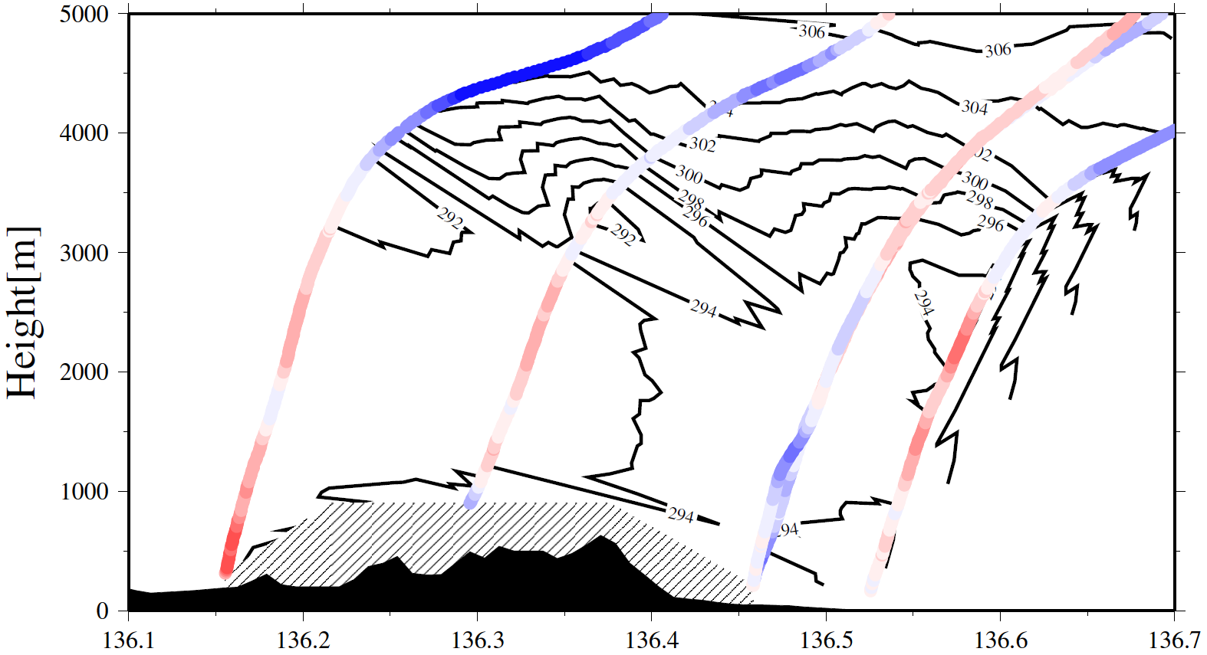
結果_大気の流れの検証：鉛直流分布と相当温位分布
15時

Slide 22
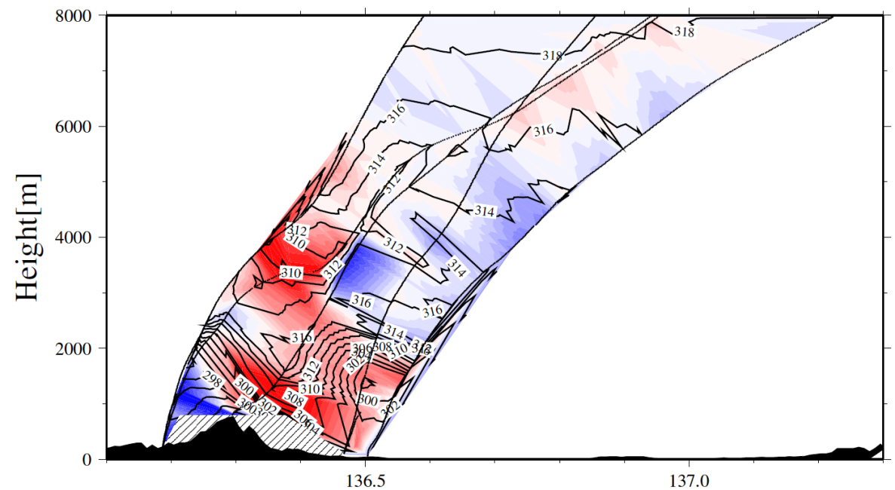


結果_相当温位断面と風速偏差
21日06時
・強風域に対応する場所で
ハイドロリックジャンプの様な
挙動が見られた
・山頂風下付近で海岸付近まで
達していない
水平風速偏差
コンター:等相当温位線
21日15時
・下層4000m以下においては
等相当温位層を形成している．
・強風域に周囲よりも低い相当
温位の流入が確認できる

Slide 23




3.4 結果_アメダスによる地上風系と気温分布
06時観測
15時観測
津で最大風速観測時
・06時観測では西風が卓越しており，布引山地を越えた風が津に吹き
込んできている
・15時観測では，琵琶湖方向の低温が北西風が鈴鹿峠を通って津に
流入してきている ＜＝ 一方，西部では西風が吹いている

Slide 24







観測地点における気象状況の変化(3/21)
伊賀，
青山，
農場，
大学
・15時観測前から農場と伊賀で
明確な気温差が見られる
＝＞ 低温が流入している
・ハイドロリックジャンプに伴う
ような顕著な気圧変化はみ
られない

Slide 25





4.1 考察:アメダスによる風速の局地性
東近江
亀山
上野
津

Slide 26








3.1 結果_観測時の気圧場と津市での観測された風
1回目
2回目
3回目
(m)
2/18
2/20
3/16
3/18
3/20
3/22
Owada(1990)
2，3回目の北西強風 + 気圧パターンの類似 ＝＞鈴鹿おろし発生の可能性がある

Slide 27





3.6 結果_観測2回目と3回目との風速分布比較
21日15時
21日15時ー17日03時
17日03時
ー
風速
地上で強い風が卓越する場合には必ずしも上空で強い風が必要で
あるわけではない！＝＞全層的に強い風が吹いてるわけではない

Slide 28




3.5 結果_観測2回目と3回目との比較
21日06時
21日15時
17日00時
17日03時
・21日06時観測ではハイドロリックジャンプを伴うおろし風のような挙動
が見られた
流跡線の流れ方(風向)から他の観測とは明らかに異なる流れ．
同じ流れで風速が違うときは？？
・ 21日15時(風速発達時) と17日03時(風速衰退時)の，2つを比較する
ことで強風の発達時と衰退時の様子を比較することができる．

Slide 29







3.4 結果_相当温位断面と風速偏差
相当温位
：温位（K）
：混合比(ｇｋｇ⁻¹)
他の観測との違いは何か？？
風速大
：凝結温度
偽断熱過程のもとでは相当温位は保存される．
＝＞空気は等相当温位線に沿って流れる
数値計算されたおろし風の温位断面
(Peltier abd Clark 1979))
ハイドロリックジャンプ(跳ね水現象)
21日06時
21日15時
17日00時
17日03時
3回目
3回目
2回目
2回目
似ている
水平風速偏差
コンター:等温位線

Slide 30







3.2 結果_観測2回目の準断面(風速，風向）
17日0時
17日3時
17日0時
17日3時
風速
風向
水平風速差
・0時に下層（1000m以下）で風上に比べ強い風を観測している．
それに対応するような北西の風が見られる
・3時には地表での風速差は見られなくなっている．
一方，1200m付近に北西風が吹いているが，風速は落ちている．

Slide 31

2.1 観測,解析手法_使用機器，データ
使用機器：ラジオゾンデ
・RS-06G（明星電気） ６機
・RS92-SGP（VAISALA） １機
観測項目 気圧，気温，湿度，風速，風向，高度
緯度，経度
使用データ：AMeDAS観測データ（10分値）
:NCEP-NCAR Reanalysis 1(2.5×2.5)
7機
RS92-SGP
RS-06G

Slide 32

1.2 導入_鈴鹿おろしの統計的特徴(1989～2005年)
図1.津周辺の観測所における日最大風速10m/s以上の月別日数
津における日最大風速10m/s以上の日の月別風向日数
・津の月別では10m/s以上の風は3月に最も観測されている
Owada(1990)では12~1月にかけて鈴鹿おろしが発生するとしている
・10m/s以上の風の風向内訳は北西風が最も多い
Owadaは西北西風としていたが北西風である可能性が高い．

Slide 33
観測概要4 ヘリウムガス量の違い
はかりと重りを用いて一定量注入する！
推定上昇速度
7～8m/s
推定上昇速度
5～6m/s
推定上昇速度
3～4m/s
おもり
推定浮力
1200g分
推定浮力
1000g分
推定浮力
500g分

Slide 34

おろし風について
世界各地にはその土地固有の風が観測されることがよくある
・アルプスの｢フェーン｣、ロッキー山麓の｢シヌーク｣
アドリア海沿岸の｢ボラ｣
・日本では愛媛県の｢やまじ風｣、岡山県の｢広戸風｣
三重県では｢鈴鹿おろし｣etc…
日本の局地的強風例
(吉野 1978)
これらの局地風の多くは風下で発生している！

Slide 35


観測結果 放球後のゾンデ流跡線
速いゾンデ
基準のゾンデ
遅いゾンデ
南西，西風時はゾンデは比較的直線的な流跡線となる
しかし，北西風時には波状の挙動を見せる（21，24時）

Slide 36


おまけ 津と周辺の風速差について（桑名，四日市，亀山，小俣）
風向計高度による風速差＝津の風速の気候値 ー 4地点の風速の気候値
局地風速＝津の風速 ー 4地点の平均風速 ー 風向計高度による風速差
局地風速＞０ ＝＞ 周辺よりも津で強い風が観測されている

Slide 37


Slide 38
観測された大気場の構造がモデル内にもみられるか比較
使用データ：気象庁メソ数値予報モデル (非静力モデル)
Meso Scale Model (MSM)
解像度 0.05度×0.0625度 (地表面)
0.1度×0.125度 (気圧面)
鉛直層数 16層
初期値は3時間毎の1日8回
予報時間は15時間と33時間
＊京大のサーバーにNetCDF化されたデータがあるので見て見たい方はどうぞ！
・基本的に初期値(≈解析値)を中心に観測値と比較
・使用した地表面データは00,03,06,09,12,15,18,21UTCが
初期値でその間を予報時間で補間しているデータセット

Slide 39





MSMとAMeDASの風速比較(3/21：地表面データ)
AMeDAS
MSM
津
亀山
四日市
桑名
上野
北勢，中勢で逆の傾向があるかも‥ ＝＞ 地形の解像度の影響？

Slide 40


MSMとゾンデ観測の断面比較(気圧面)
観測と同じ断面と下層風向に合わせた二つの断面を見て見る

Slide 41





MSMとゾンデ観測の風速断面比較(気圧面)
06時観測
観測値
同じ方向
下層風

Slide 42




MSMとゾンデ観測の温位断面比較(気圧面)
06時観測
観測値
同じ方向
下層風

Slide 43




MSMとゾンデ観測の風速断面比較(気圧面)
15時観測
観測値
同じ方向
下層風

Slide 44



MSMとゾンデ観測の温位断面比較(気圧面)
15時観測
観測値
同じ方向
下層風

